Slide 1

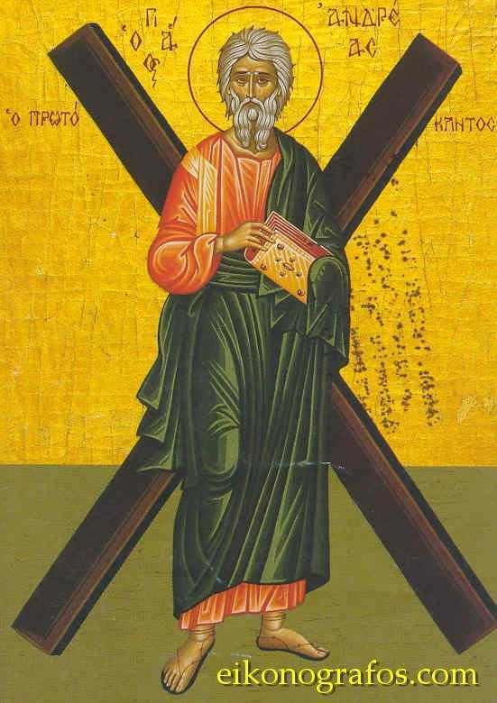
Agiugrafia di Sant’Andria
Apòstulu, fratellu di San Petru è discìpulu di San Ghjuvanni Battista, Sant’Andria era pescadore in Galilea prima di seguità à Cristu.
Fù u so primu discìpulu, è ghjè statu indettatu da San Ghjuvanni cum’è « l’Agnus Dei »
Hà purtatu u vangelu per issi cuntorni di u Mare Neru, sinu à a Russia, eppo di ritornu in Grecia hè statu crucifissatu à capu inghjò nantu à una croce in forma di X

Slide 2
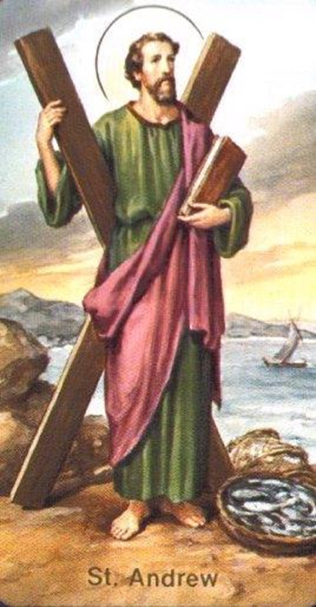
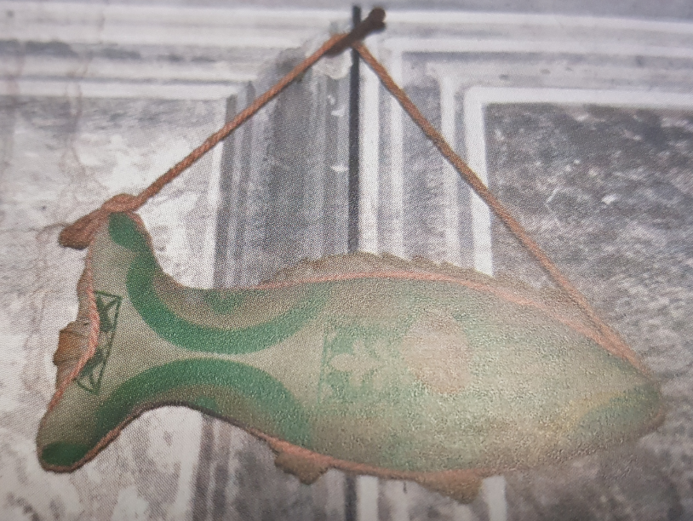
Raprisentazione di Sant’Andria
Hè bellu spessu raprisentatu da pescadore caccendu una reta colma à pesci, sarebbe l’aleguria di tutti quelli chì sò stati cunvertiti è di l’anime salvate.
Da ramintà chì nanzu à a Croce, u pesciu era u sìmbulu di i primi cristiani

Slide 3
A simbòlica di Sant’Andria
In Corsica, simbulizeghja u 30 di nuvembre a fine di l’auturnu è indetta l’attaccamentu à i valori di spartera è di sulidarità in issi tempi aspri.
Di modu tradiziunale, l’11 di nuvembre cù San Martinu marcava a fine di e cugliere è u principiu di l’asprezze inguernale. E racolte eranu messe da cantu, una parte era tenuta per i più poveri. A quèstula di roba per Sant’Andriaa permettia à quelli inde u bisognu di assicurà a so sopravvivenza senza perde a so dignità.
Feciamu i paesani l’usciu usciolu per chere a ropa, sarebbe u « ghjuramentu di a muntagna » chì ne sarebbe à l’origine
Da sapè chì e questule mascherate esisitianu dinù per i Santi, San Martinu è Santa Catalina
Arcaisimi presenti, a cumunione trà i vivi (l’òspiti) è i defunti (u curteu)

Slide 4

Sant’Andria in Bastia
U 30 di nuvembre in Bastia, i zitelli facianu u giru di i quartieri, pichjavanu à e porte (rituale di l’usciu usciolu) recitendu sta strufuletta :
« Aprite, aprite à Sant’Andria chì vene da longa via, hà i pedi cunghjalati è hà bisognu di riscaldassi di un bon bichjere di vinu »
S’ella firmava chjosa a porta, u zitellame vituperava u patrone di casa dicendu :
« Ch’è vo abbiate zini in culu quantu ci hè petre in u muru »
Invece chì quandu s’apria a porta, i zitelli pregavanu benestà è divizia :
« Ch’è vo abbiate furtuna quantu ci hè peli in una funa, ch’è vo abbiate vacche è vitelli quantu ci hè stelle in celu, ch’è vo abbiate oliu è vinu quantu ci hè pisciu cavallinu, ch’è vo abbiate furtuna, masci trè è femina una ! »

Slide 5
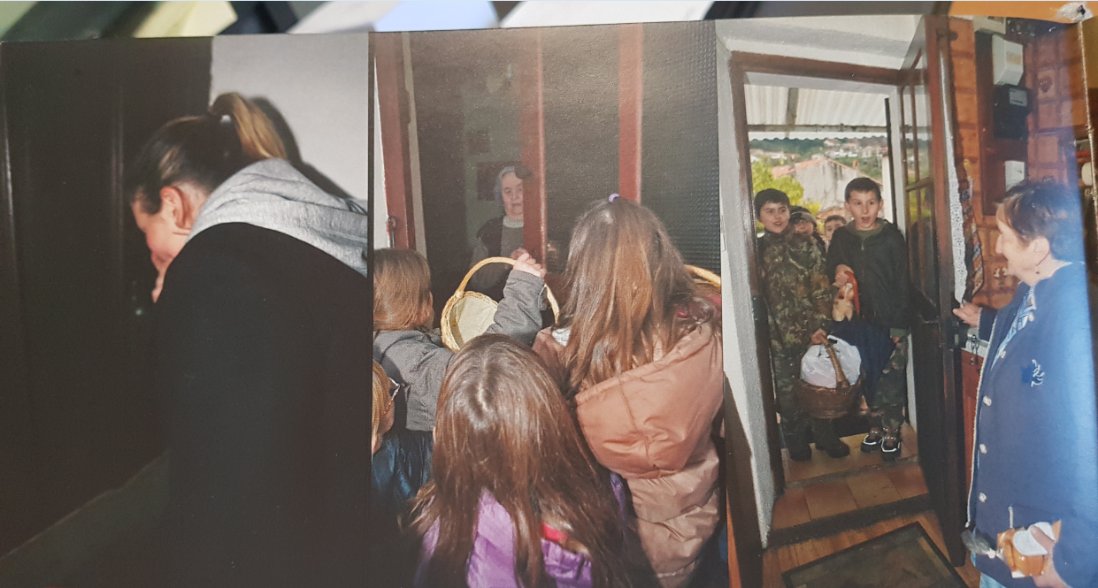
In Cùttuli è Curtichjatu
Inde a Valle bassa di a Gravona. U 29 di nuvembre per San Pròsperu è u 30 per Sant’Andria sò sempre in anda isse tradizione mai interrotte.
I zitelli vanu à a San Prosperu è i maiò pè Sant’Andria :
San Pròsperu, San Pròsperu, chì veni da longa via. È portaz una longa schiera in cumpagnia. Apriti apriti i me donni puliti. Apriti è ùn tardeti chì li pedi sò inghjilati. È si vo ùn aprareti molti coso sintareti. Eccu quell’santu. A porta hè spalancata. Un ci deti l’intrata sè vo ùn vuleti. Un semu turchi chì semu cirstiani. Battizati à l’oliu è à lu vinu in la ghjesgia di San Martinu di Cuttuli Curtichjatu. Faleti in carciaronu, piglieti un buttiglionu Faleti in a cantina piglieti una sciuppina ; ùn ci deti castagna, deti ci noci è fichi. Chì avemu li musetti par purtà li. E semu numaruseddi per manghjà li à l ’onori di u patronu, briunemu tutti insemi : A viò, a viò … »

Slide 6
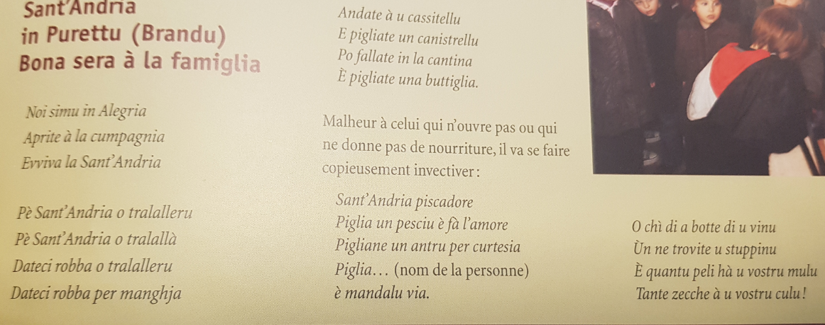
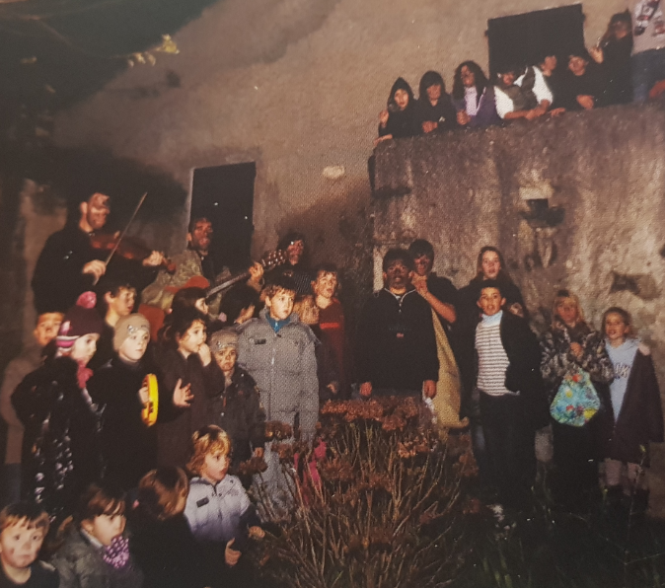
In Purettu Brandu,
A celebrazione di Sant’Andria mubilizava ogni abitante di u paisolu di a cumuna di Brandu. Una tradizione interrotta inde l’anni 50 è ripigliata inde l’anni 1999
Tempi passatoni i zitelli si santandriavanu per fà questule, eranu musgingati è vestuti à stracci, fecianu l’usciu usciolu per chere ropa da manghjà. Pigliavanu sunaglie di mulatteri in giru à u collu pè annunzià a so ghjunta.
Tempi fà i zitelli uffrianu fichi sechi o noce, oghje a ropa racolta hè più diversa

Slide 7
Traculinata pumontinca, in Alzilonu
In Alzilonu ci dice prete Peretti, a birba era cumposta da zitelli vestuti à stracci, a faccia musgingata, l’omi eranu vestuti da donne è vici versa, cantavanu :
« Apriti apriti à Sant’Andria chì vene da longa via, Sant’Andria di Caneddi pesta l’unghji di i ziteddi, i pedi sò ghjilati è i mani sò cutrati »
Tracciavanu una croce di Sant’Andria inde u caminu da benedisce a casa

Slide 8
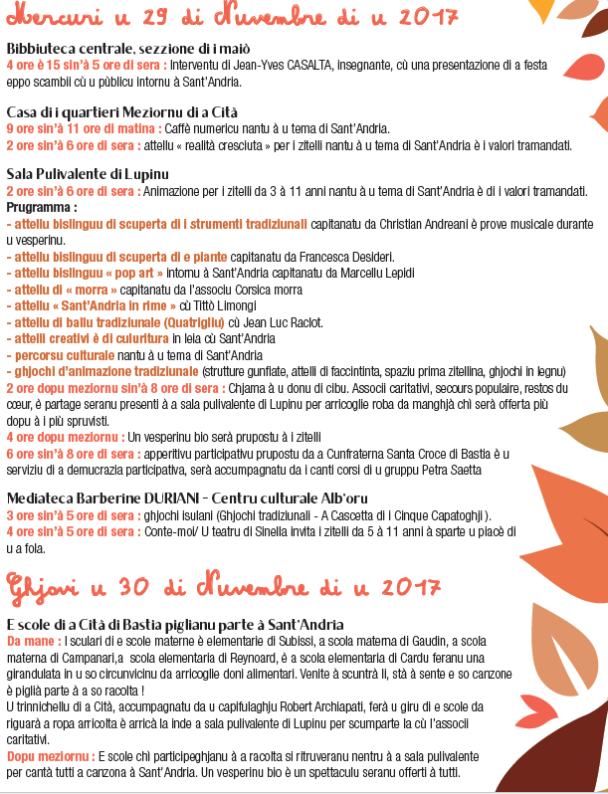

Sant’Andria oghje in Bastia

Slide 9
Muta di Sant’Andria è chjusura
S’ella avia prima di tuttu un fine di mantenimentu di a cumunità è di spartera cù i più pòveri di i nostri, pò piglià a festa di Sant’Andria inde certi paesi un versu di « Halloween nustrale » vale à dì una racolta di ropa è una spartera di bombò è basta.
In d’altri paesi cum’è in San Fiurenzu o puru in cità di Bastia, l’aspettu suciale hè u puntellu di l’andatura, a ropa racolta hè offerta à associi caritativi.
Sè a festa di u sèculu scorsu ùn vulterà mai più serà forse una bona di mantene ne l’esse vale à dì u rituale di l’aiutu paisanu pè superchjà inseme a sfida è l’asprezza di l’inguernu.

